Slide 1
SISTEM INFORMASI
KTI [Tugas 6]
Soleh Elfrianto Hardiyono
PENS D4 LJ PJJ 2014
2110147044

Slide 2
KLASIFIKASI SI
Level organisasi
Area fungsional
Dukungan yang diberikan
Arsitektur sistem informasi

Slide 3
MENURUT LEVEL ORGANISASI
Sistem informasi departemen
Sistem informasi yang hanya digunakan dalam sebuah departemen
Sistem informasi perusahaan
  Sistem terpadu yang dapat dipakai oleh sejumlah departemen secara bersama-sama
Sistem informasi antarorganisasi
  Sistem informasi yang menghubungkan dua organisasi atau lebih
  Contoh: SI pada Wal-Mart dan B2B

Slide 4
SISTEM INFORMASI DALAM PERUSAHAAN (KROENKE, 1992)
Sistem informasi pribadi
Sistem informasi kelompok kerja (workgroup information system), dan
Sistem informasi perusahaan (enterprise information system)

Slide 5
SISTEM INFORMASI DALAM PERUSAHAAN (KROENKE, 1992)
Jenis | Jumlah Pemakai | Perspektif
Pribadi | 1 | Individual
Kelompok kerja | Banyak, umumnya kurang dari 25 orang | Departemen – Pemakai berbagi perspektif yang sama
Perusahaan | Banyak, seringkali ratusan | Perusahaan – Pemakai memilki banyak perspektif

Slide 6
SISTEM INFORMASI FUNGSIONAL
Sistem informasi akuntansi (Accounting information system)
Sistem informasi keuangan (Finance information system)
Sistem informasi manufaktur (Manufacturing/production information system)
Sistem informasi pemasaran (Marketing information system atau MKIS)
Sistem informasi SDM (Human resources information system atau HRIS)

Slide 7
SISTEM INFORMASI AKUNTANSI
Kumpulan sumber daya yang dirancang untuk mentransformasikan data keuangan menjadi informasi (Bodnar dan Hopwood, 1993)
Subsistem khusus dari sistem informasi manajemen yang tujuannnya adalah menghimpun, memproses, dan melaporkan informasi yang berkaitan dengan transaksi keuangan (Gelinas, dkk., 1997)

Slide 8
SISTEM INFORMASI KEUANGAN
Sistem informasi yang menyediakan informasi pada fungsi keuangan (departemen/bagian Keuangan) yang menyangkut keuangan perusahaan. Misalnya berupa ringkasan arus kas (cash flow) dan informasi pembayaran

Slide 9
SISTEM INFORMASI MANUFAKTUR
Sistem yang digunakan untuk mendukung fungsi produksi, yang mencakup seluruh kegiatan yang terkait dengan perencanaan dan pengendalian proses untuk memproduksi barang atau jasa

Slide 10
BERBAGAI NAMA SI MANUFAKTUR
ROP (reorder point), yakni suatu sistem yang mendasarkan keputusan pembelian berdasarkan titik pemesanan kembali (reorder point). Merupakan sistem informasi manufaktur yang paling sederhana
MRP (material requirements planning), yakni suatu sistem yang dapat dipakai untuk merencanakan kebutuhan berbagai bahan baku yang diperlukan dalam proses produksi
MRP II (material resource planning), yakni suatu sistem yang memadukan MRP dengan penjadwalan produksi dan operasi pada bengkel kerja (shop floor operation). Sistem ini tidak mengontrol mesin dalam bengkel kerja, melainkan sistem informasi ini hanya mencoba memperkerjakan mesin secara efektif.

Slide 11
BERBAGAI NAMA SI MANUFAKTUR
JIT (Just-in-time), yakni suatu pendekatan yang menjaga arus bahan baku melalui pabrik agar selalu dalam keadaan minimum dengan mengatur bahan baku tiba di bengkel kerja pada saat diperlukan atau “tepat pada waktunya” (just int time).
CIM (computer integrated manufacturing) merupakan suatu sistem yang menggabungkan berbagai teknik untuk menciptakan proses manufaktur yang luwes, cepat, dan menghasilkan produk yang berkualitas tinggi secara efisien.

Slide 12
IMPLEMENTASI CIM
Menyederhanakan proses produksi, perancangan produk, organisasi pabrik sebagai dasar yang penting untuk pengotomasian dan pengintegrasian
Mengotomasikan proses-proses produksi dan fungsi-fungsi bisnis yang mendukungnya dengan komputer, mesin, dan robot.
Mengintegrasikan seluruh proses produksi dan pendukungnya dengan memakai komputer, jaringan komunikasi, dan teknologi informasi yang lain

Slide 13
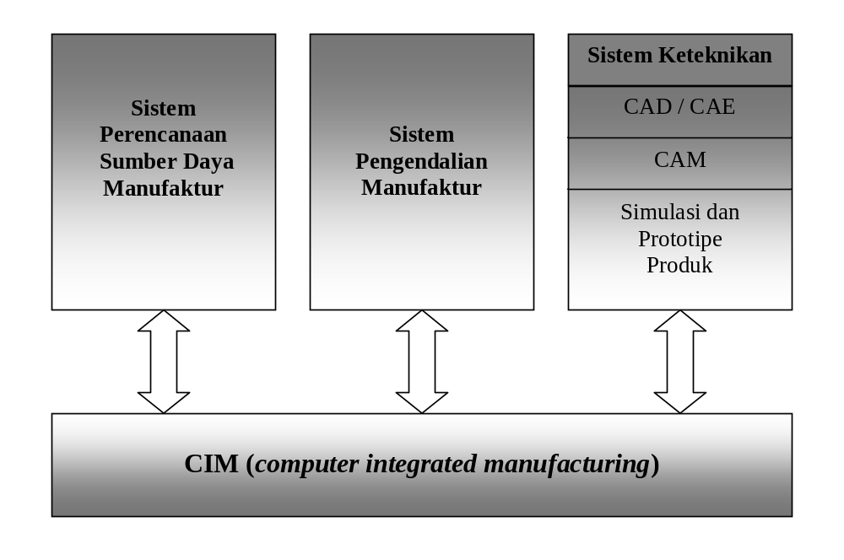
IMPLEMENTASI CIM

Slide 14
SISTEM-SISTEM PRODUKSI
Sistem | Keterangan
CAD (computer-aided design) | Sistem yang menggunakan komputer untuk merancang suatu produk (mobil, kapal, pesawat terbang, dan sebagainya)
CAE (computer-aided engineering) | Sistem yang dirancang untuk menganalis karakteristik dari suatu desain dan dipakai untuk mensimulasikan kinerja produk di bawah kondisi yang berbeda-beda dengan tujuan untuk mengurangi kebutuhan membuat prototipe (Martin, 2002). Dalam beberapa literatur (misalnya McLeod, 1998), CAE identik dengan CAD

Slide 15
SISTEM-SISTEM PRODUKSI (LANJUTAN…)
CAM (computer-aided manufacturing) | Sistem berbasis komputer yang digunakan untuk mengontrol suatu proses produksi. Misalnya, mesin bor atau mesin bubut yang telah terprogram untuk melaksanakan pelubangan atau pembubutan
CAPP (computer-aided -process planning) | Sistem yang digunakan untuk merencanakan urutan proses untuk memproduksi atau merakit suatu komponen

Slide 16
SISTEM INFORMASI PEMASARAN
Sistem informasi yang menyediakan informasi yang dipakai oleh fungsi pemasaran.
Mendukung keputusan yang berkaitan dengan pemasaran (marketing mix), yang mencakup:
  produk (barang dan jasa) yang perlu ditawarkan
  tempat yang menjadi sasaran pemasaran
  promosi yang perlu dilakukan
  harga produk

Slide 17
SISTEM INFORMASI SDM
Sistem informasi sumber daya manusia biasa disebut HRIS
Istilah lain yang sering dipakai yaitu HRMIS (Human Resource Management Information System) dan HRMS (Human Resource Management System)
Sistem informasi yang menyediakan informasi yang dipakai oleh fungsi personalia. Misalnya berisi informasi gaji, ringkasan pajak, dan tunjangan-tunjangan, hingga kinerja pegawai

Slide 18
SISTEM INFORMASI BERDASARKAN DUKUNGAN KEPADA PEMAKAI
Sistem Pemrosesan Transaksi (Transaction Processing System atau TPS)
Sistem Informasi Manajemen (Management Infromation System atau MIS)
Sistem Otomasi Perkantoran (Office Automation System / OAS)
Sistem Pendukung Keputusan (Decision Support System atau DSS)
Sistem Informasi Eksekutif (Executive Infromation System atau EIS)
Sistem Pendukung Kelompok (Group Support System atau GSS)
Sistem Pendukung Cerdas (Intelligent Support System atau ISS).
Mengingat EIS, DSS, dan MIS digunakan untuk mendukung manajemen, maka ketiga sistem ini sering disebut sebagai sistem pendukung manajemen (management support system atau MSS)

Slide 19
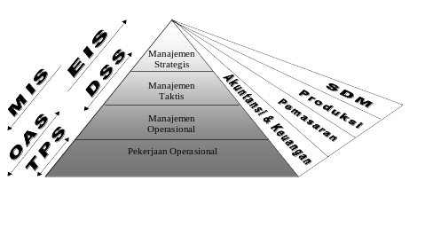
SI MENURUT DUKUNGAN (LANJUTAN…)

Slide 20
SI MENURUT DUKUNGAN (LANJUTAN…)
Sistem | Fungsi | Pemakai
TPS | Menghimpun dan menyimpan informasi transaksi | Orang yang memproses transaksi
MIS | Mengonversi data yang berasal dari TPS menjadi informasi yang berguna untuk mengelola organisasi dan memantau kinerja | Semua level manajemen
DSS | Membantu pengambil keputusan dengan menyediakan informasi, model, atau perangkat untuk menganalisa informasi | Analis, manajer, dan profesional

Slide 21
SI MENURUT DUKUNGAN (LANJUTAN…)
EIS | Menyediakan informasi yang mudah diakses dan bersifat interaktif, tanpa mengharuskan eksekutif menjadi ahli analisis | Manajemen tingkat menengah dan atas
ES | Menyediakan pengetahuan pakar pada bidang tertentu untuk membantu pemecahan masalah | Orang yang hendak memecahkan masalah yang memerlukan kepakaran
OAS | Menyediakan fasilitas untuk memproses dokumen maupun pesan-pesan sehingga pekerjaan dapat dilakukan secara efisien dan efektif | Staf maupun manajer

Slide 22
SISTEM MENURUT DUKUNGAN (LANJUTAN…)
Sistem informasi yang mengandung karakteristik beberapa kategori disebut sebagai sistem hibrid (Alter, 1992)
sistem informasi yang dirancang untuk menghasilkan informasi dan mendukung pengambilan keputusan untuk berbagai level manajemen dan fungsi-fungsi bisnis, dan sekaligus melakukan pemrosesan transaksi disebut sebagai sistem informasi fungsional-silang (cross-functional information system) atau sistem informasi yang terintegrasi (integrated information system) (O’Brien, 1991)

Slide 23
SISTEM PEMROSESAN TRANSAKSI (SPT)
Sistem informasi yang pertama kali diimplementasikan
Fokus utama pada data transaksi
Sesuai dengan namanya, sistem informasi ini digunakan untuk menghimpun, menyimpan, dan memproses data transaksi serta kadangkala mengendalikan keputusan yang merupakan bagian dari transaksi.
Contoh yang mengendalikan keputusan adalah sistem pemrosesan transaksi yang sekaligus dapat memvalidasi keabsahan kartu kredit atau mencarikan rute pesawat terbang yang terbaik sesuai dengan kebutuhan pelanggan.

Slide 24
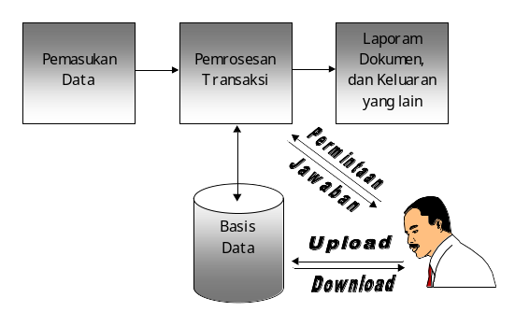
MODEL SISTEM PEMROSESAN TRANSAKSI

Slide 25
KARAKTERISTIK SPT
(TURBAN, MCLEAN, DAN WETHERBE, 1999)
.
Jumlah data yang diproses sangat besar
Sumber data umumnya internal dan keluaran terutama dimaksudkan untuk pihak internal (meskipun bisa juga diperuntukkan bagi mitra kerja)
Pemrosesan informasi dilakukan secara teratur: harian, mingguan, dan sebagainya
Kapasitas penyimpan (basis data) besar
Kecepatan pemrosesan yang diperlukan tinggi karena volume yang besar

Slide 26
KARAKTERISTIK SPT (LANJUTAN…)
(TURBAN, MCLEAN, DAN WETHERBE, 1999)
Umumnya memantau dan mengumpulkan data masa lalu
Masukan dan keluaran terstruktur. Mengingat data yang diproses cukup stabil, data diformat dalam suatu standar
Level kerincian yang tinggi mudah terlihat terutama pada masukan tetapi seringkali juga pada keluaran
Komputasi tidak rumit (menggunakan matematika sederhana atau operasi statistik)
Memerlukan kehandalan yang tinggi
Pemrosesan terhadap permintaan merupakan suatu keharusan. Pemakai dapat melakukan permintaan terhadap basis data

Slide 27
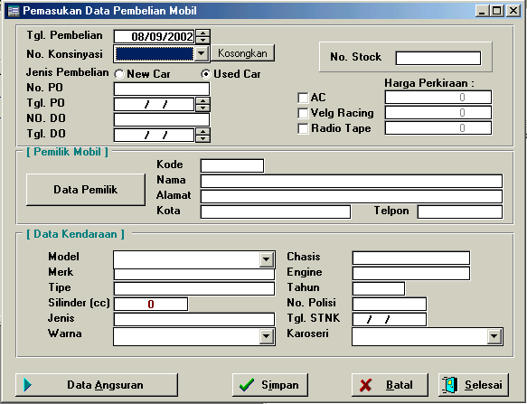
CONTOH SPT

Slide 28
CARA PEMROSESAN PADA SPT
Pemrosesan batch
Transaksi ditumpuk dulu dan kemudian diproses belakangan pada waktu tertentu misalnya pada waktu sore hari atau malam hari. Kelemahan pemrosesan batch adalah membuat basis data tidak pernah dalam keadaan terkini, karena seringkali terdapat data transaksi yang terlambat untuk dimasukkan ke dalam basis data.
Pemrosesan online
Tidak ada penundaan pemrosesan. Setiap transaksi terjadi segera dibukukan. Dengan demikian, data selalu dalam keadaan mutakhir.

Slide 29
PERBEDAAN PEMROSESAN BATCH DAN ONLINE
Karakteristik | Pemrosesan Batch | Pemrosesan Online
Pemrosesan transaksi | Data transaksi direkam, dikumpulkan, dan diurutkan, dan diproses secara periodis | Transaksi diproses seketika
Pemutakhiran berkas | Ketika tumpukan diproses | Saat transaksi diproses
Waktu tanggapan | Beberapa jam atau hari setelah tumpukan dikirim untuk diproses | Beberapa detik setelah setiap transaksi diproses

Slide 30
PEMROSESAN HIBRID
merupakan perpaduan antara pemrosesan batch dan online
Model seperti ini dijumpai pada beberapa sistem POS (Point-of-sale). Data dimasukkan seketika ke dalam komputer ketika transaksi terjadi, tetapi pemrosesan lebih lanjut (misalnya pemutakhiran ke sediaan) dilakukan pada waktu malam hari.
Model seperti ini juga sering dilakukan pada bank yang offline (belum tersedia layanan komunikasi ke pusat atau komunikasi sedang terputus).

Slide 31
ISTILAH LAIN-LAIN TENTANG SPT
CIS (customer integrated system) merupakan contoh lain hasil pengembangan dari TPS. Sistem ini memanfaatkan teknologi yang memungkinkan pelanggan dapat melaksanakan transaksinya sendiri. Contoh ATM dan B2C
Istilah lain untuk CIS adalah pemrosesan interaktif

Slide 32
SISTEM INFORMASI MANAJEMEN
(SIM ATAU MIS)
Sistem informasi yang digunakan untuk menyajikan informasi yang digunakan untuk mendukung operasi, manajemen, dan pengambilan keputusan dalam sebuah organisasi.
SIM menghasilkan informasi untuk memantau kinerja, memelihara koordinasi, dan menyediakan informasi untuk operasi organisasi.
Umumnya SIM mengambil data dari sistem pemrosesan transaksi

Slide 33
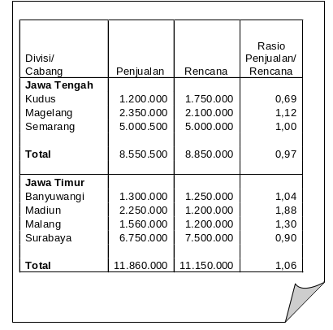
CONTOH LAPORAN HASIL SIM

Slide 34
MACAM LAPORAN SIM
Laporan periodis adalah laporan yang dihasilkan dalam selang waktu tertentu seperti harian, mingguan, bulanan, kwartalan, dan sebagainya.
Laporan ikhtisar adalah laporan yang memberikan ringkasan terhadap sejumlah data/informasi.
Laporan perkecualian adalah laporan yang hanya muncul kalau terjadi keadaan yang tidak normal. Sebagai contoh, manajer pembelian mungkin memerlukan laporan pengiriman barang dari pemasok yang sudah terlambat satu minggu. Laporan ini hanya muncul kalau keadaan yang diminta terpenuhi.
Laporan perbandingan adalah laporan yang menunjukkan dua atau lebih himpunan informasi yang serupa dengan maksud untuk dibandingkan

Slide 35
LAPORAN SIM
Terkadang SIM juga menyediakan laporan yang yang tergolong sebagai demand (Ad Hoc) report, yaitu jenis laporan yang dapat diminta sewaktu-waktu dan pemakai dapat mengatur sendiri tataletak informasi yang diperlukan

Slide 36
SISTEM OTOMASI PERKANTORAN
Sistem yang memberikan fasilitas tugas-tugas pemrosesan informasi sehari-hari di dalam perkantoran dan organisasi bisnis
Sistem ini menyediakan aneka ragam perangkat untuk pemrosesan informasi, seperti pengolah lembar kerja (spreadsheet), pengolah kata (word processor), pengolah grafik, aplikasi presentasi, pengaksesan basis data personal, surat elektronis (e-mail) dan surat bersuara (v-mail atau voice mail), dan bahkan telekonferensi.
Pengguna sistem ini pada prinsipnya adalah semua personil dalam organisasi, baik staf maupun yang masuk kategori level manajemen

